Slide 1
建設産業の主張2017
新技術の活用
既設アンカーのり面の維持管理における面的調査
（SAAMシステムの活用）
サーム
発表者：櫻井幸晴

Slide 2
内容
はじめに
アンカー（グラウンドアンカー）とは
アンカーの用途と効果
アンカーの現状
アンカーの被災事例
アンカーの課題
リフトオフ試験とは
荷重－変位量曲線
SAAMシステムとは
健全度評価
のり面の健全性評価
評価から対策工
まとめ
おわりに

Slide 3
はじめに
社会情勢が変化する中，安全・安心の確保は必要不可欠である
私たちが所属する建設産業界においても，施設の安全・長寿命化・維持管理の重要性がより一層高まっている
既設アンカーのり面においても，適切な維持管理の上で施設の安全・安心の確保や長寿命化に対応しなければならない
これらの要望に対応すべく，我が社においては既設アンカーのり面の維持管理における面的調査に取り組んでいる

Slide 4
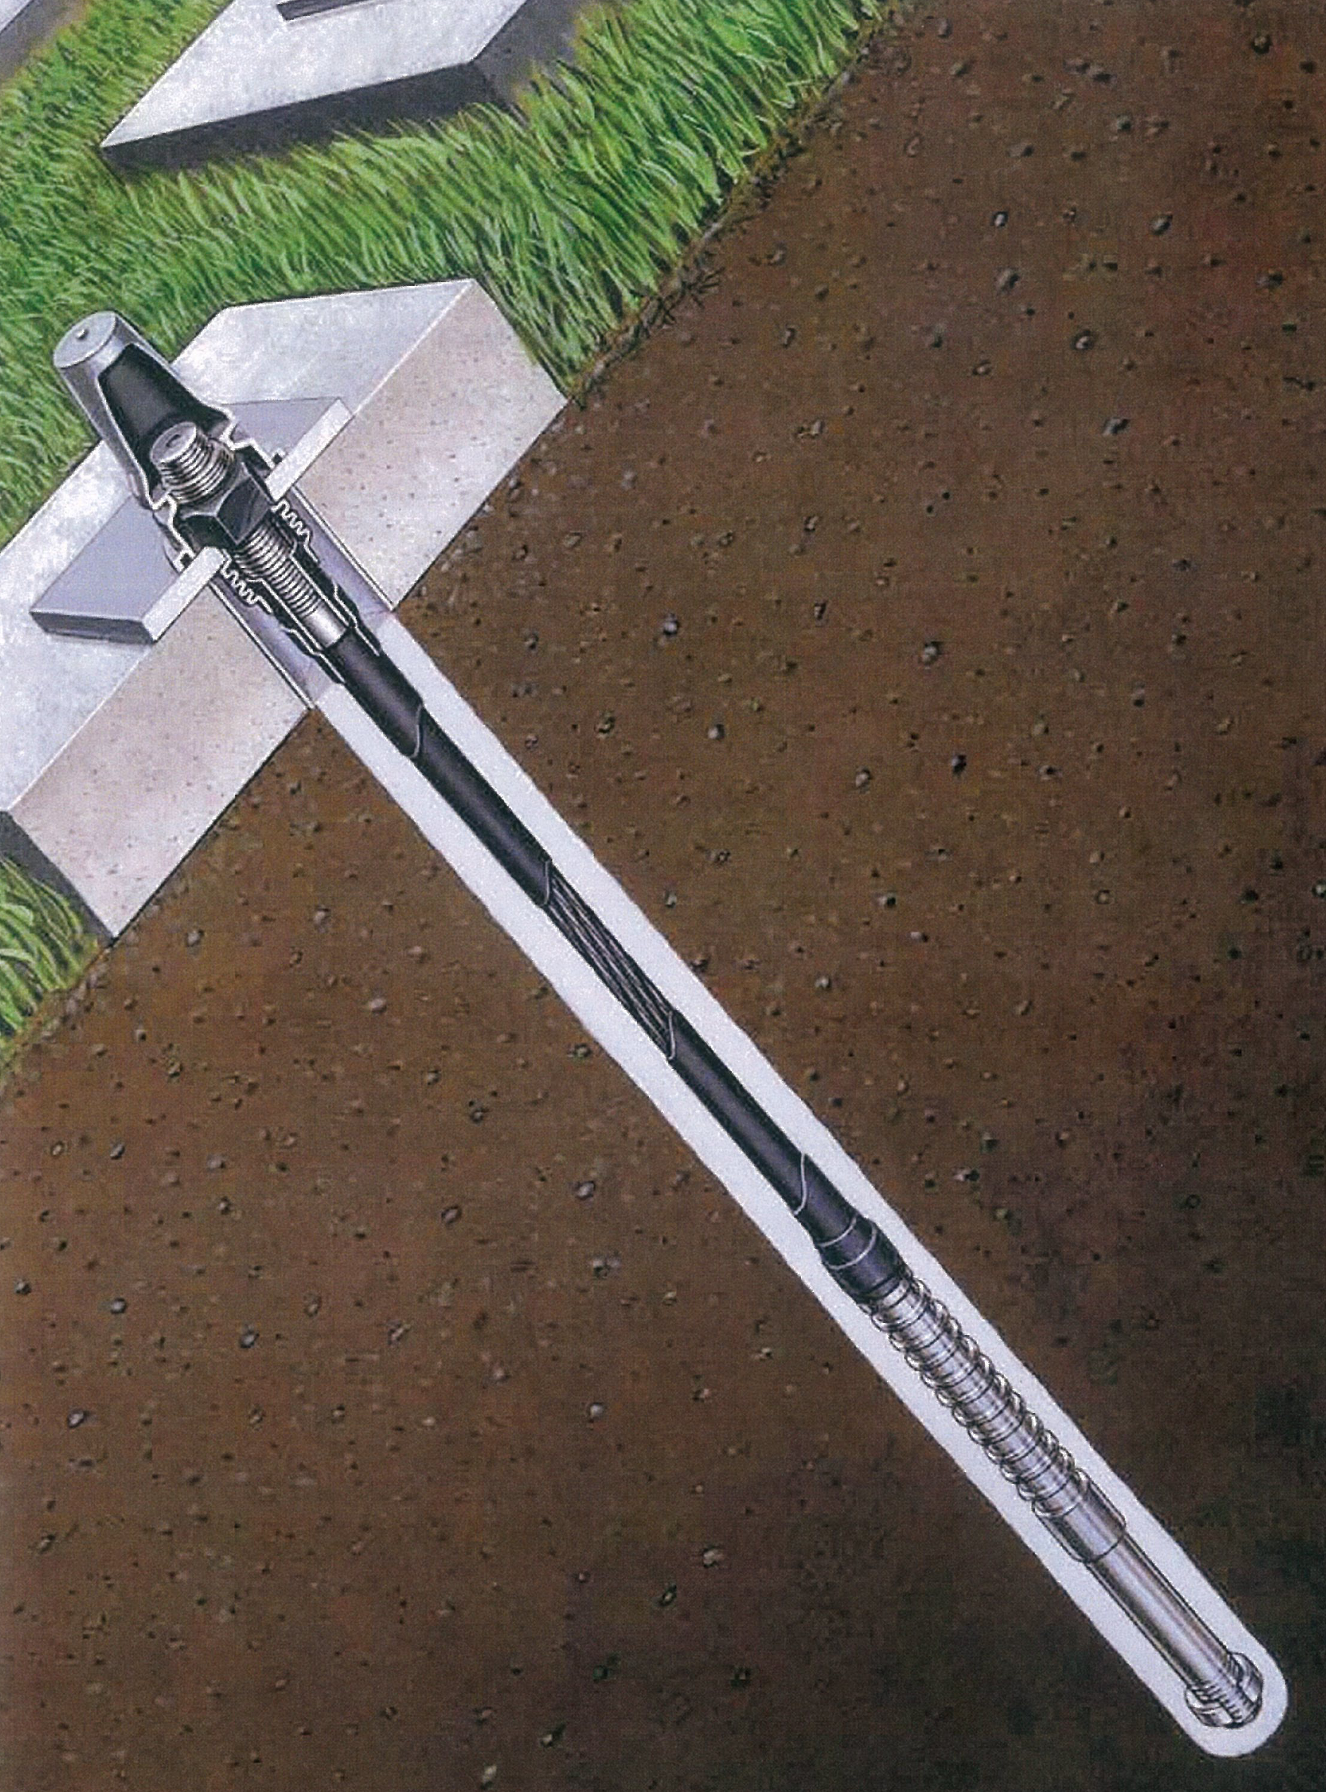
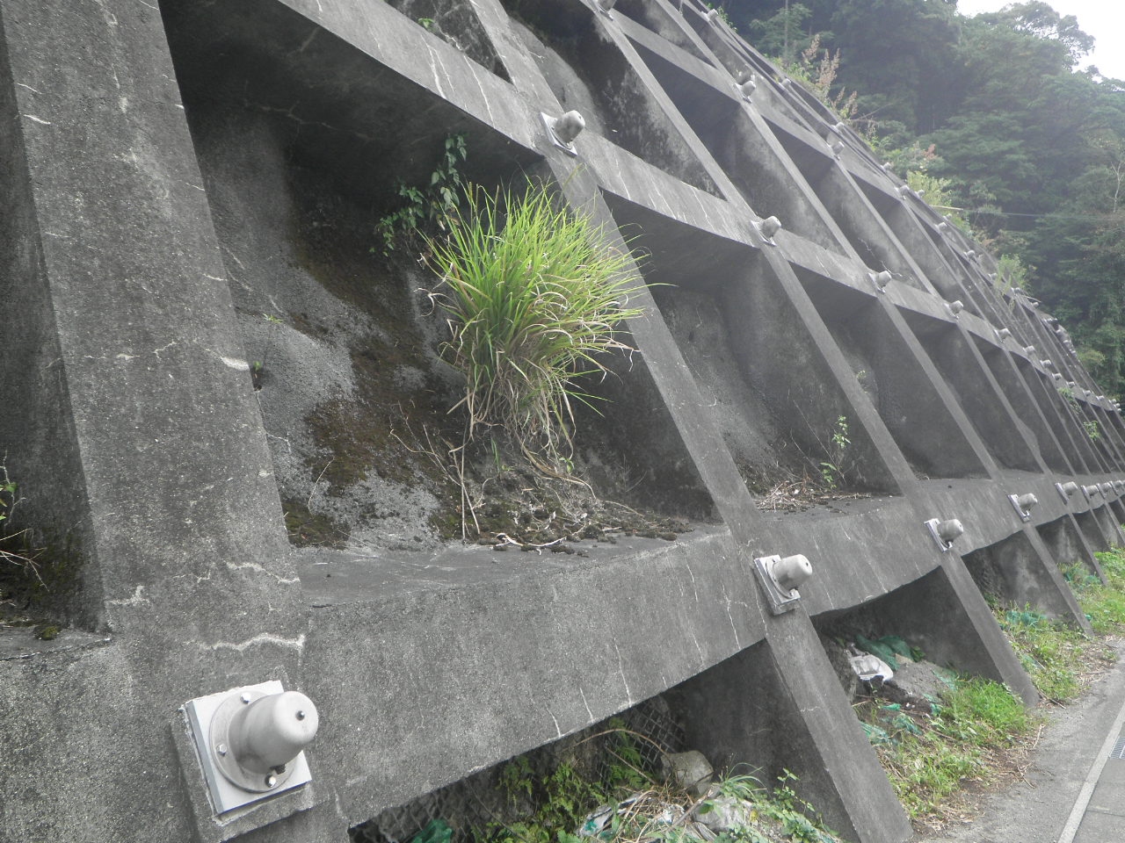
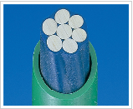
アンカー（グラウンドアンカー）とは
アンカー頭部
構造物
引張り部
現場ではアンカー頭部の一部しか見えない
アンカー体

Slide 5
アンカーの用途と効果
・吊り橋ケーブルの反力
・基礎の安定や浮上がり防止等
・不安定な斜面を安定化させる
作用する引張り力を地盤に伝達する機能を持つシステム
アンカー体，引張り部，アンカー頭部から構成
アンカー頭部に緊張力を与え不安定斜面を安定化させる
Notes:
図の説明
のり面の不安定化した斜面をアンカーで止める。このアンカーの効果は、待ち受け効果と締め付け効果があります
ここで、最近思うのですが、自由長の長いアンカーや不安定な土塊が軟らかい場合、締め付け効果は期待でできるのか
といった門だがあると思います。不安定斜面の厚さが薄かったり、受圧板が全面に施行されている場合など、不安定土塊が剛体であれば締め付け効果は期待できますが、
地すべりなどでは、締め付け効果が期待できないのではと考えています。
次に、アンカーのり面の維持管理方法ですが、
施工されたアンカーのり面は、その後の斜面の風化やテンドンの劣化により、のり面の安定性が下がります。
このため、アセットマネジメントやライフサイクルコストを踏まえた維持管理が必要と思われます。
次に、アンカーの変状要因について考えてみます。

Slide 6
アンカーの現状
現状
日本にアンカー工が導入され，約60年が経過
全国で施工されているアンカーは莫大な施工量
アンカー工は永久構造物と認識されており，維持管理の必要性の認知度が低い
既設アンカーは地中構造物であるため，目視による健全性の評価が困難
また，
近年，記録的な豪雨や想定外の集中豪雨が発生
気象変化や地形変化により，すべり力の増大が懸念
アンカーの劣化による維持性能の低下が懸念
といった問題があり，アンカーの破断や飛び出し，損傷等が各地で発生している。

Slide 7
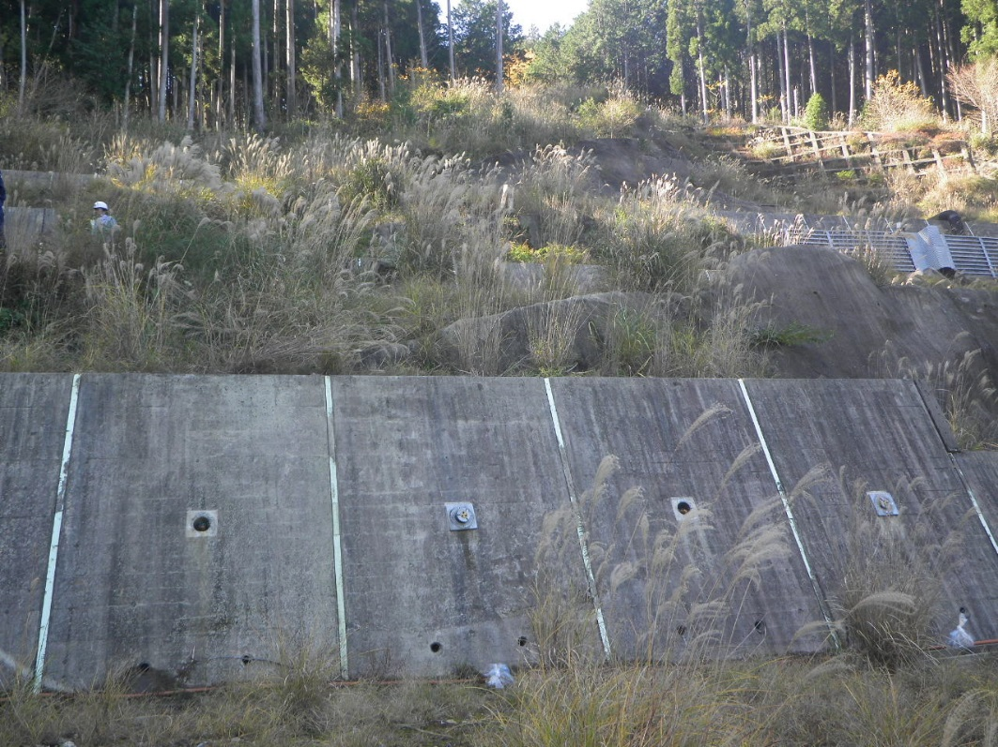
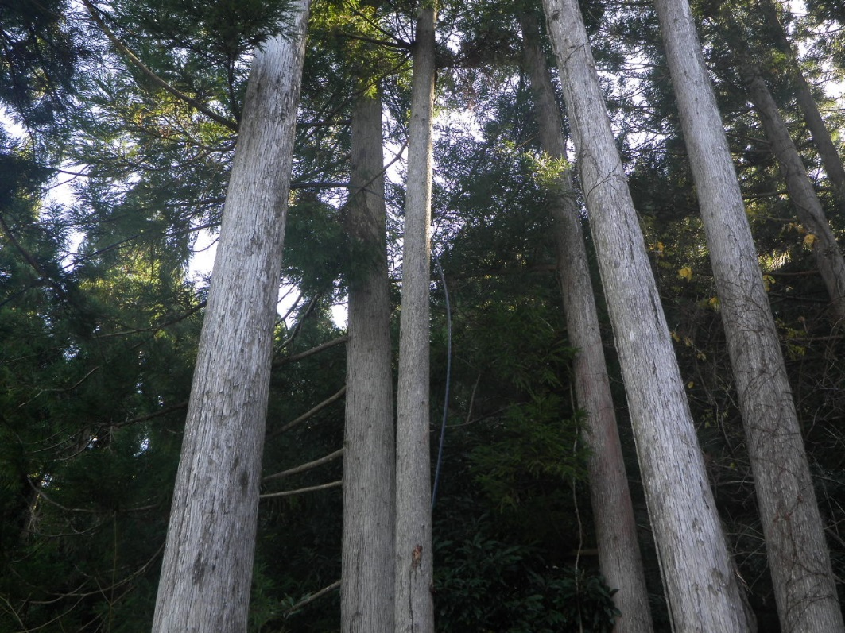
アンカーの被災事例1
写真1 アンカーの破断
写真2 飛んだアンカー

Slide 8
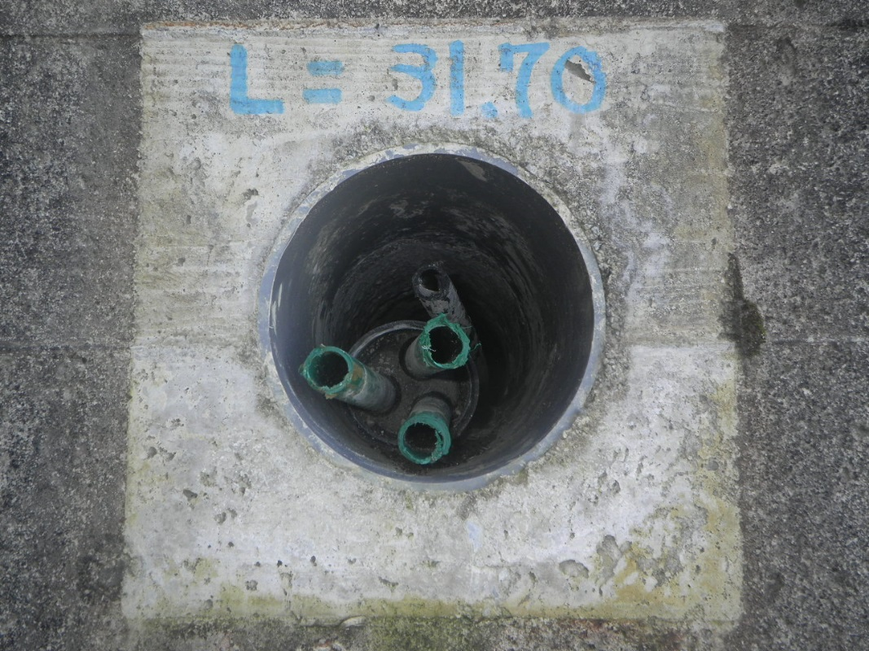
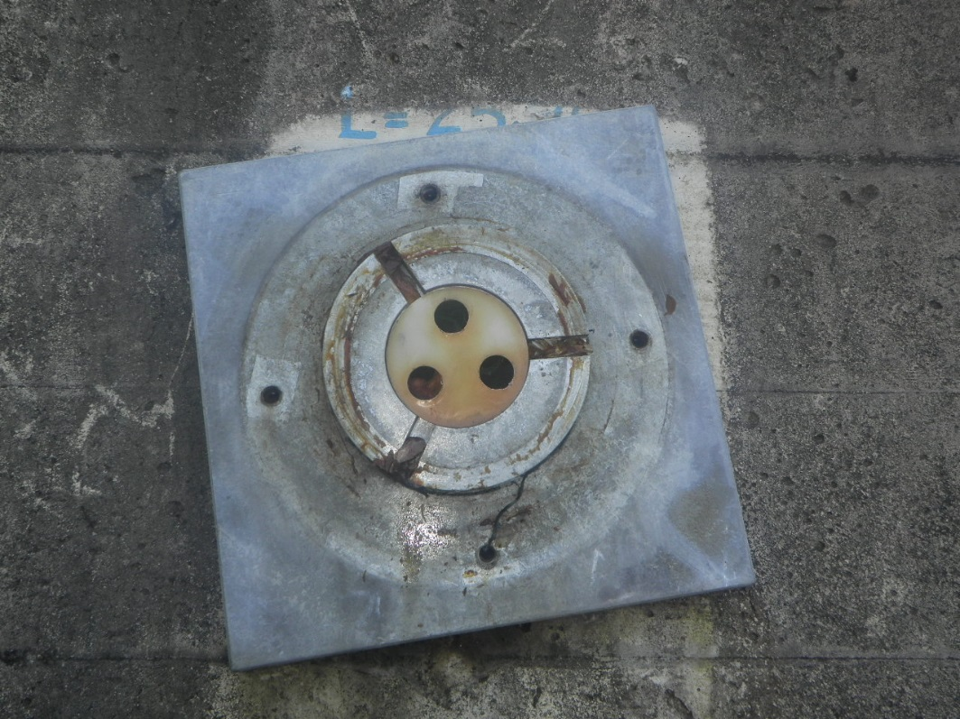
アンカーの被災事例1
写真3 アンカー頭部がない
写真4 アンカー頭部が損傷

Slide 9
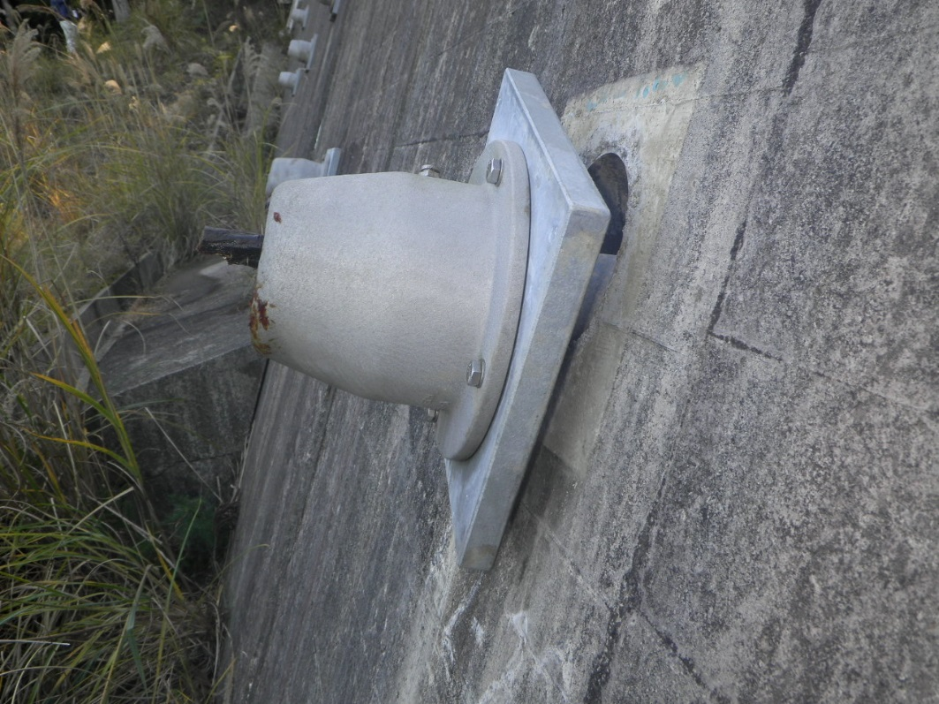
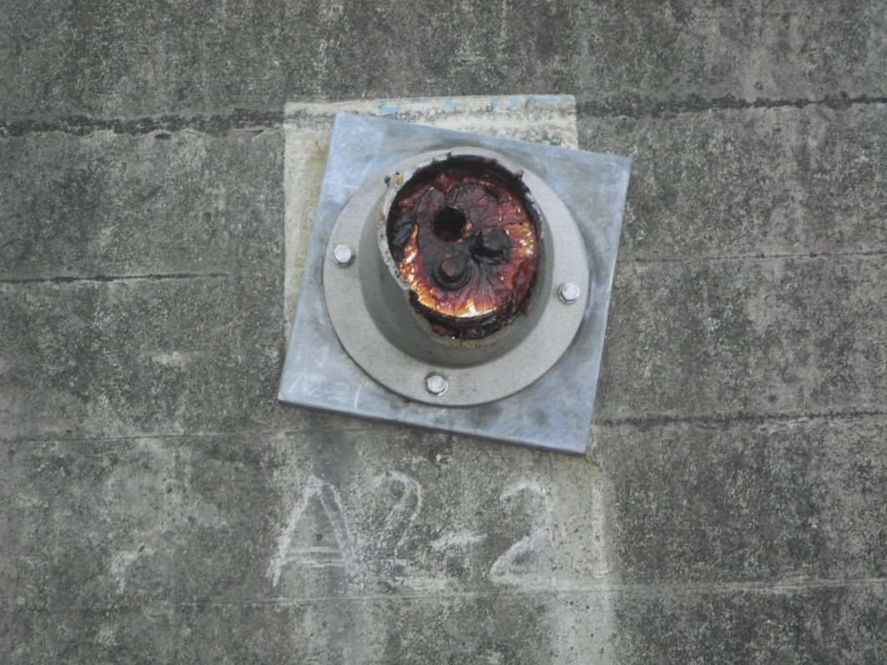
アンカーの被災事例1
写真5 アンカー頭部の損傷
写真6 アンカーキャップの破損

Slide 10
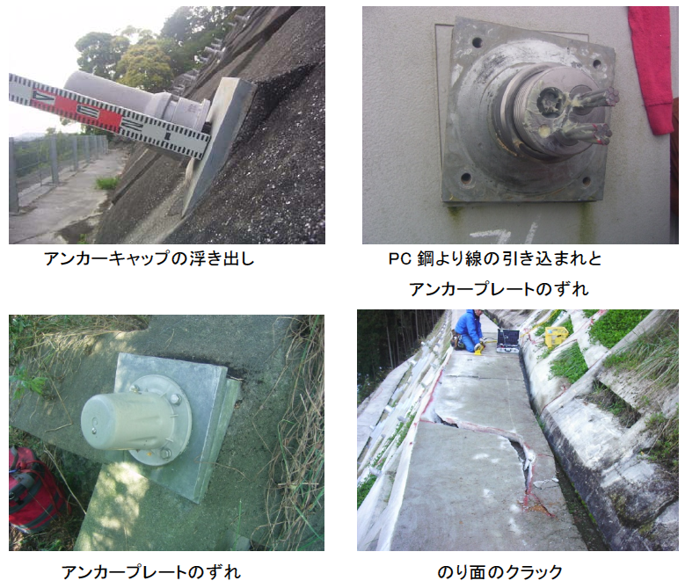
アンカーの被災事例2
遠くから見ただけではアンカーの損傷が把握できない
写真7

Slide 11
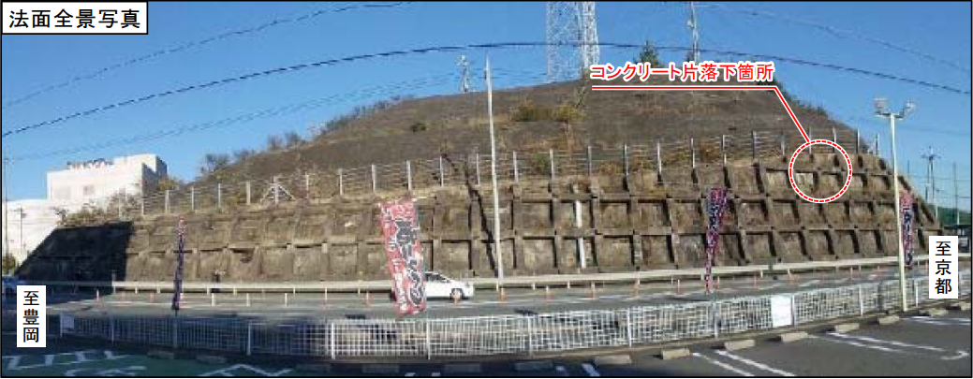
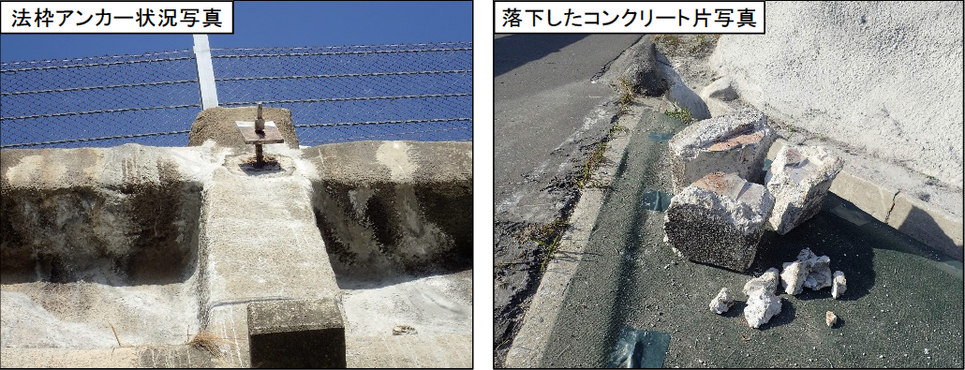
アンカーの被災事例3
平成29年5月1日 某都道府県の市道のり面において，のり枠に設置されたアンカー頭部の保護コンクリートがのり面から落下し，走行中の乗用車2台に接触する事故が発生（国交省）
飛び出したアンカー

Slide 12
アンカーの課題
既設アンカーの安全性等が求められる中，次のような課題が挙げられる
課題
・アンカーは設計どおり機能しているか
・アンカーの機能をどのような方法で調査し，どう評価するか
（遠方からの目視だけでは機能の確保が不明瞭）
・経済的に対応できるのか
この様な課題に対して，SAAMシステムによるリフトオフ試験がある

Slide 13
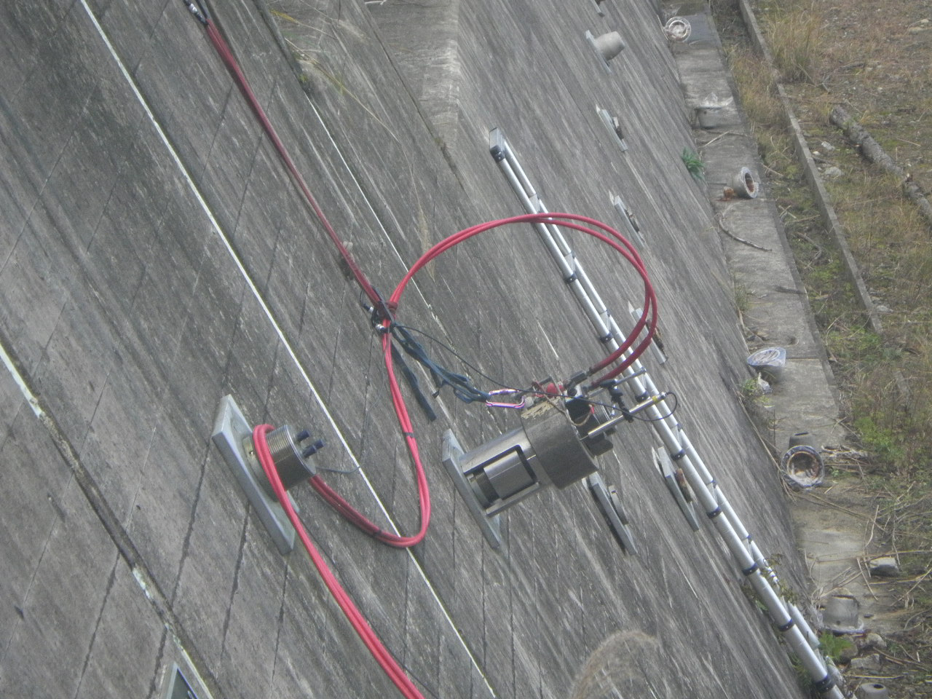
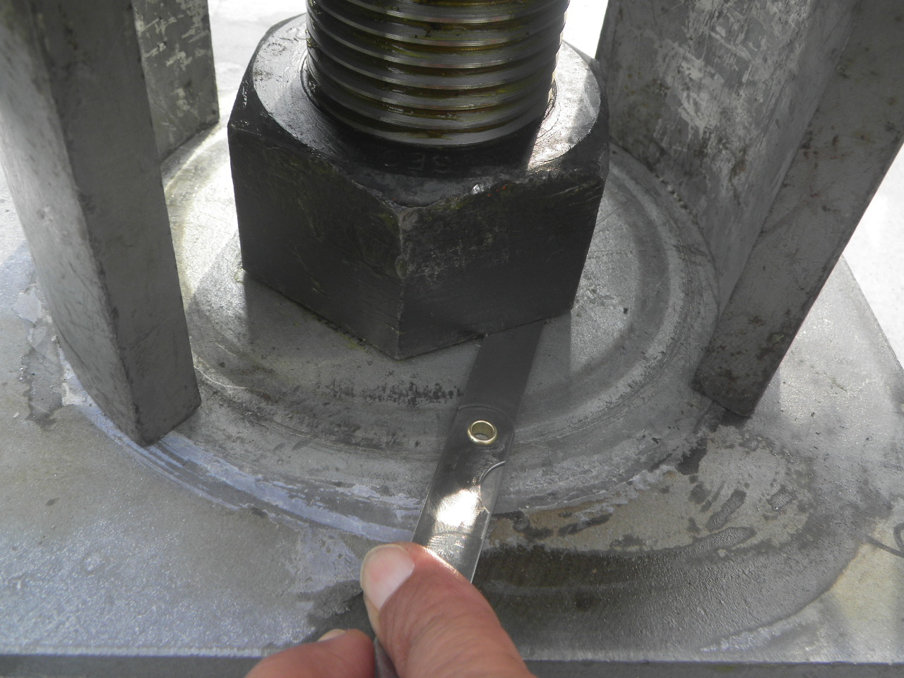
リフトオフ試験とは
従来からある健全性調査の1つ
個々のアンカーで実施
アンカー頭部をセンターホールジャッキで引張り，緊張力（残存引張り力）等を確認する試験
リフトオフとは
定着具
アンカー定着具が支圧板から離れること
支圧板

Slide 14
荷重－変位曲線
緊張力（残存引張り力）とは
tanθ
リフトオフ試験における荷重－変位曲線から求まる近似直線の交点の荷重
リフトオフ後
リフトオフ
リフトオフ前

Slide 15
SAAMシステムとは
SAAMシステムとは，アンカー緊張力（残存引張り力）等に関する調査を，小型・軽量なSAAMジャッキを用いてリフトオフ試験を行い，のり面の面的評価等を行うシステム
小型・軽量のため，省力化・スピードアップ・コスト縮減が可能
国交省NETIS登録 登録番号：SK070009
静岡県新技術・新工法登録 県登録番号1593（活用区分レベル3）
特徴
人力での搬入が可能（狭隘箇所でも調査可能）
足場の仮設，クレーンが不要
通行規制が不要
タイプの異なるアンカーや余長の短いアンカーでも概ね可能（SAAM-A）
アンカー緊張力のモニタリングが可能（SAAM-L）

Slide 16
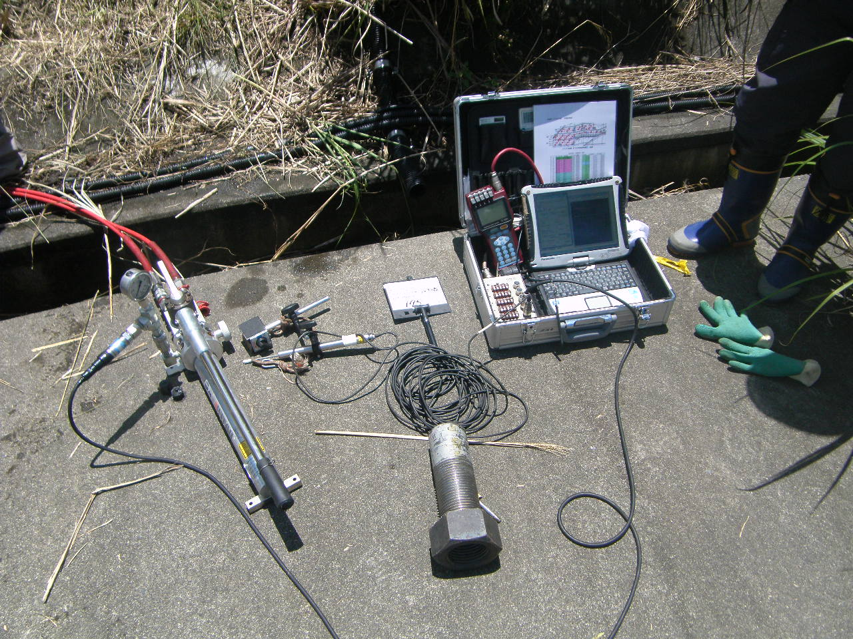
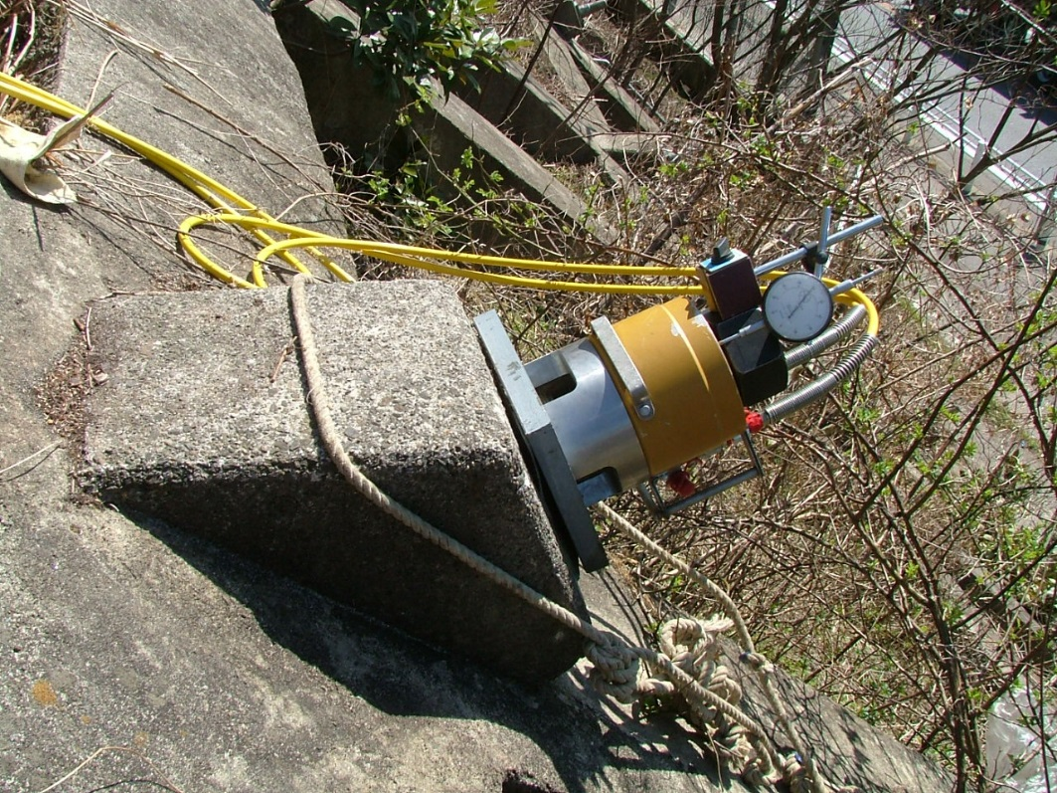
リフトオフ試験機器（SAAM-N）
パソコン
SAAMジャッキ
変位計
止めナット
油圧ポンプ
ラムチェアー
アタッチメント

Slide 17
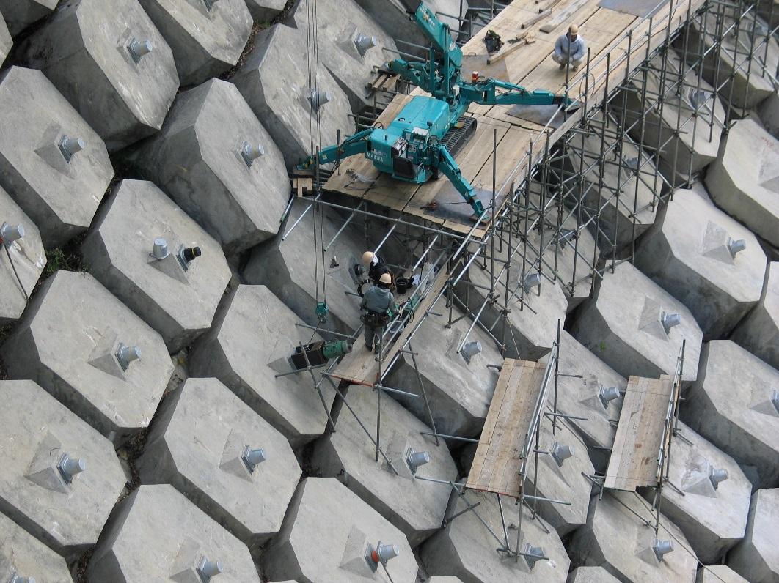
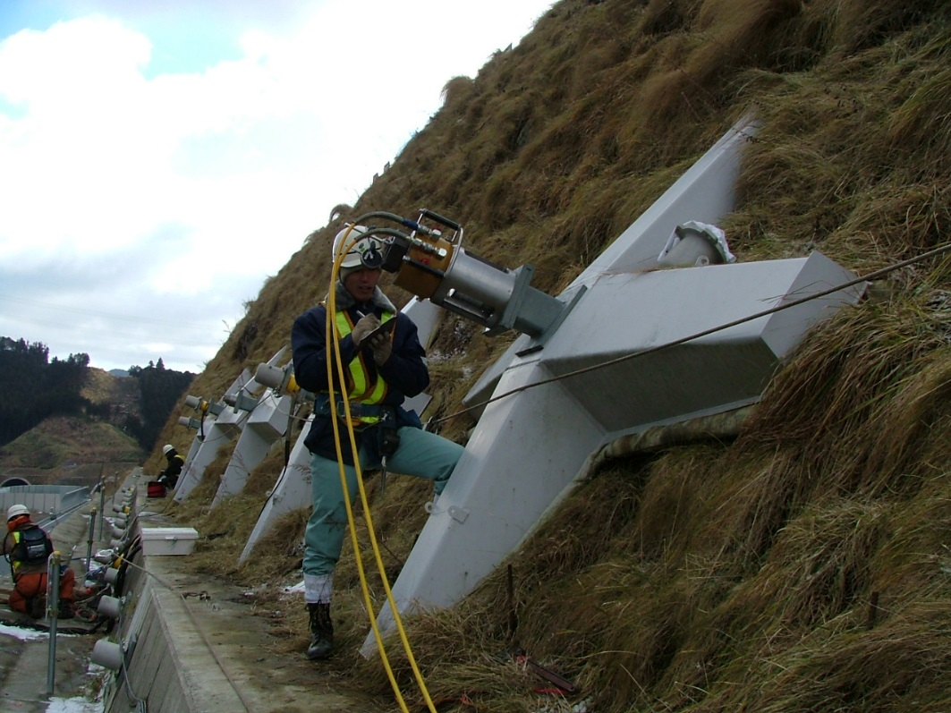
SAAMシステムの特徴1（従来工法との比較）
従来工法によるリフトオフ試験
SAAMシステムによるリフトオフ試験

Slide 18
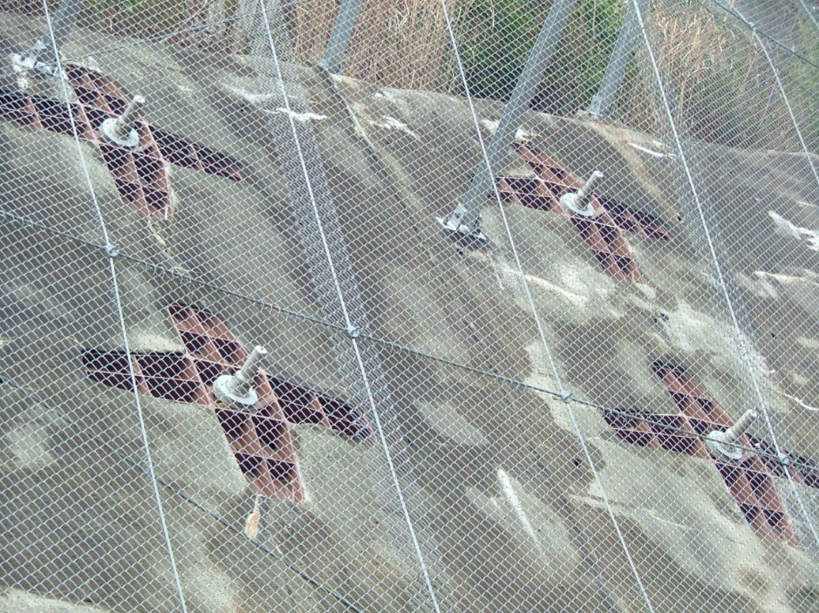
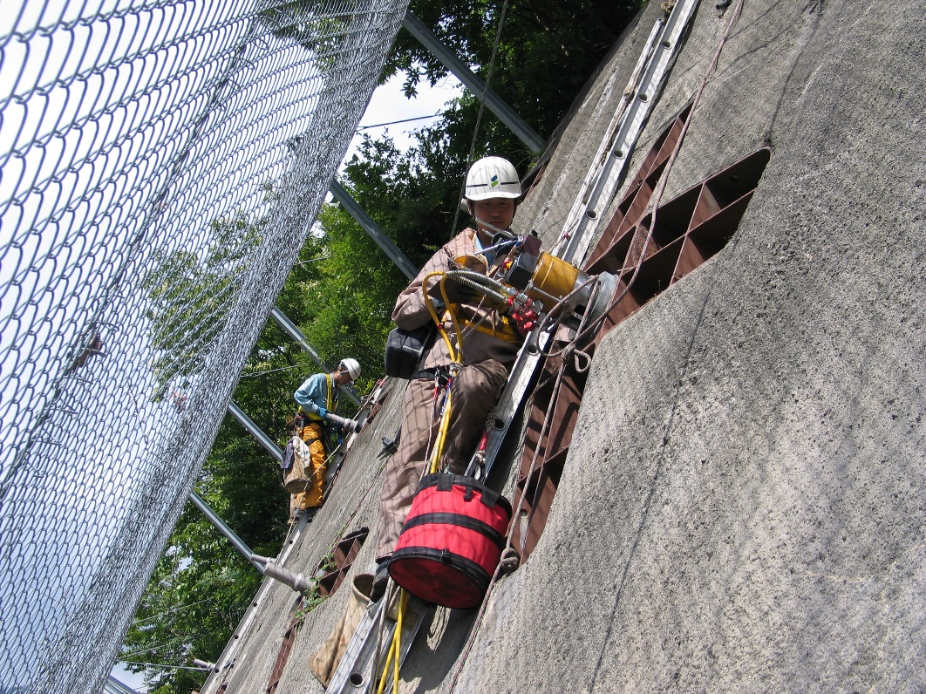
SAAMシステムの特徴2（狭隘部での調査）
ネットフェンスがあるような場合でも，
のり面とネットの間が1.5m程度あればリフトオフ試験が可能

Slide 19
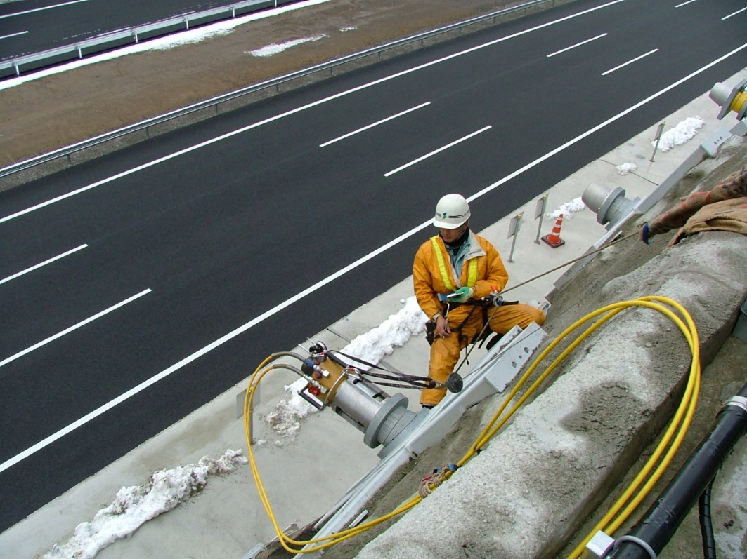
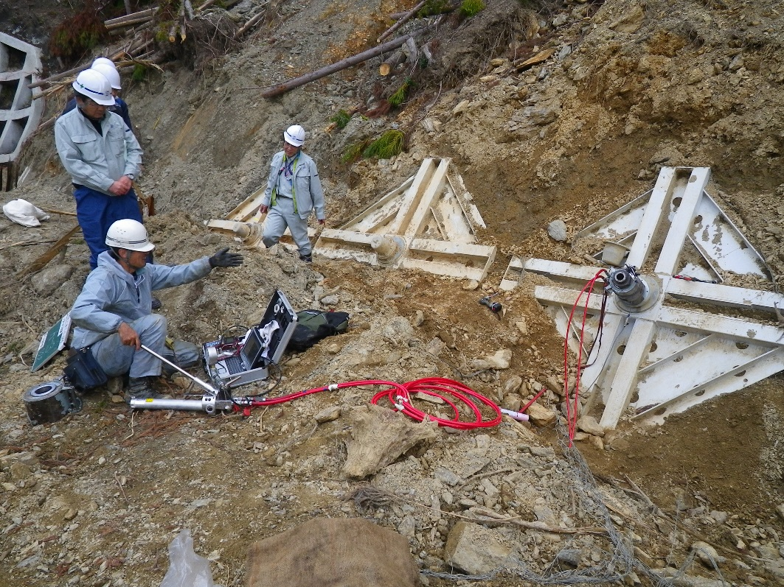
SAAMシステムの特徴3（足場なし，災害時）
足場なしでもロープワークでリフトオフ試験が可能
災害によりアンカーが被災した場合でもリフトオフ試験が可能でアンカーの機能の確認ができる

Slide 20
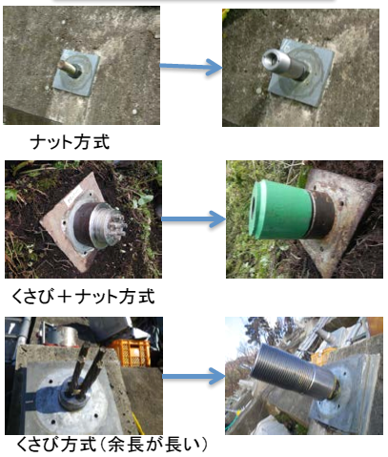
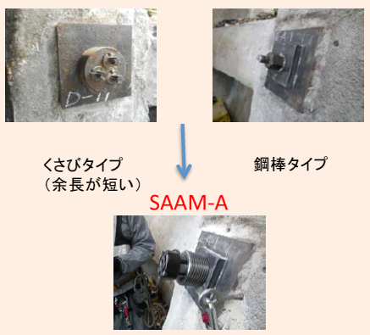
SAAMシステムの特徴4（SAAM-A アタッチメント）
余長が長い場合
余長が短い場合

Slide 21
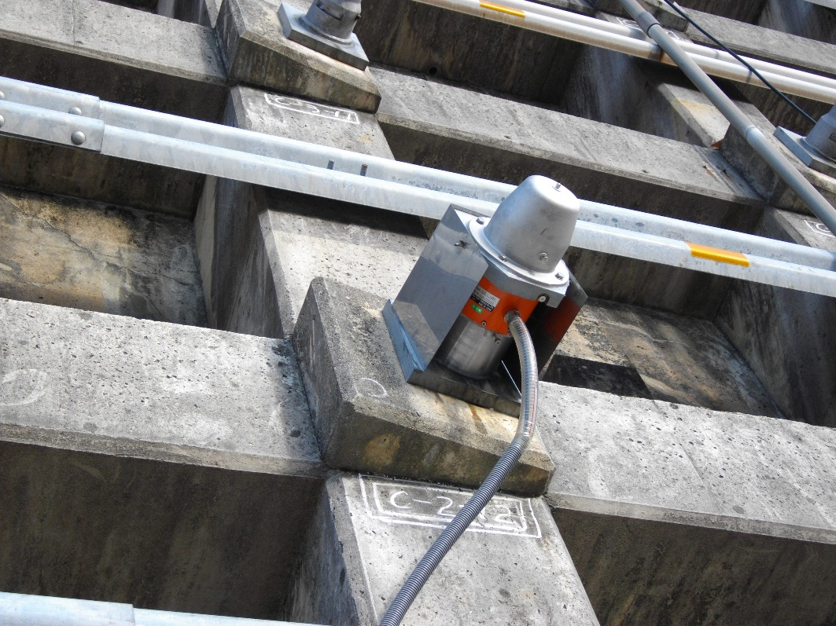
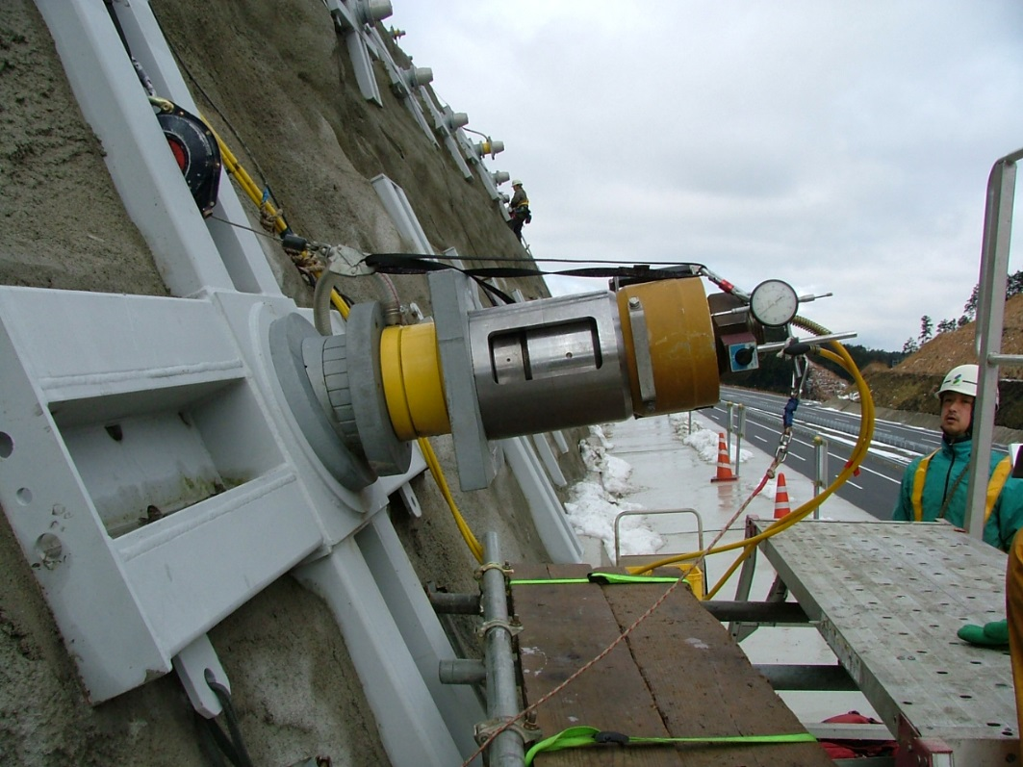
SAAMシステムの特徴5（SAAM-L 後付け荷重計）
後付け荷重計が設置可能
荷重計の簡易検定が可能

Slide 22
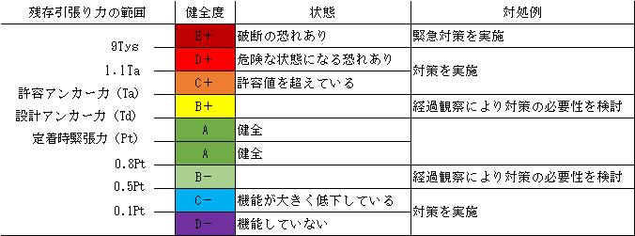
健全度評価
アンカーの健全度評価は，設計アンカー力に対する残存引張り力の比を下表を用いて判定
アンカー健全度の目安
過緊張
健全
緊張力
低下
Pt（定着時荷重）≒ Pe（残存引張り力）

Slide 23
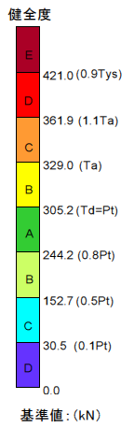
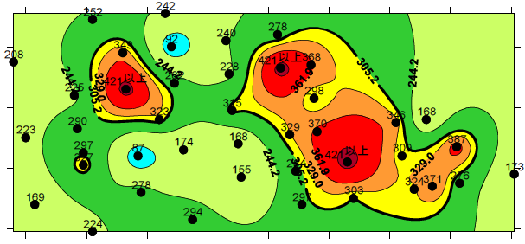
のり面の健全性評価
リフトオフ試験による残存引張り力から，健全度を指標に面的分布図を作成
緑は健全 オレンジ・赤は過緊張領域であり検討が必要

Slide 24
評価から対策工
評価結果から対策の有無を検討
対策工の検討をするのり面
C＋以上やC－以下：補修・補強or更新（追加アンカー，他工法）
対策工の必要性を検討するのり面
B＋：補修・補強（再緊張や緊張力緩和など）
経過観察をするのり面
AやB－：延命化対策or耐久性向上（部材の交換など）
調査結果から要因分析を行い対策工の是非を検討する必要がある

Slide 25
まとめ
・アンカーのり面は維持管理が必要
・維持管理の方法としては，リフトオフ試験が適する
・SAAMシステムを利用することでリフトオフ試験が，安価・迅速にできる
・アンカー全数の1/4以上であれば面的評価が可能
・面的評価により要因分析し対策工を立案
・対策工（維持管理方法）
健 全
経過観察
健全でない
補修・補強・更新
更新：地質調査・モニタリングを実施して対策工検討
（追加アンカー，他工法の採用）

Slide 26
おわりに
本日は，我が社の取り組み事例として，既設アンカーのり面の維持管理における面的調査についてご紹介させて頂きました。
今回，この様な機会を与えて頂きまして深く感謝しております。皆様にとって少しでもお役に立てれば幸いです。
ご静聴ありがとうございました。

